Slide 1


Análisis de datos

Slide 2

“Invertir sin información cuesta muy caro”
Notes:
un error mínimo puede tener consecuencias enormes.
Hoy, el activo más valioso de cualquier despacho no son solo los clientes, sino la información que generamos todos los días.
Pero esa información muchas veces se queda atrapada en hojas de Excel o carpetas, sin convertirse en conocimiento.

Slide 3
“Invertir sin información cuesta muy caro”
Las empresas que no analizan sus datos están tomando decisiones basadas
en intuición, no en evidencia.
Notes:
un error mínimo puede tener consecuencias enormes.
Hoy, el activo más valioso de cualquier despacho no son solo los clientes, sino la información que generamos todos los días.
Pero esa información muchas veces se queda atrapada en hojas de Excel o carpetas, sin convertirse en conocimiento.

Slide 4
Invertir sin información cuesta muy caro
  Apostar por productos o proyectos que no tienen demanda.
  No detectar oportunidades emergentes por falta de análisis predictivo.
  No medir el retorno real de las estrategias (ROI desconocido).
  Gastar de más en áreas sin impacto real.
  No tener claridad en el flujo de efectivo ni en los márgenes reales.
  Ignorar cuellos de botella o ineficiencias en los procesos.
  Invertir en campañas sin saber su impacto real.
  Se traduce en:
  Bajas ventas, menor participación de mercado y pérdida de clientes fieles.
  Pérdida de productividad, aumento de costos laborales y clima organizacional negativo.
  Caída en valor de la empresa y pérdida de confianza externa.
  Retraso tecnológico y estancamiento en el mercado.
Notes:
No saber cuánto cuesta cada trámite realmente (horas, papeles, personal).
No tener visibilidad de tiempos de entrega o atrasos.
Dificultad para identificar qué clientes o gestores aportan más negocio.
No tener alertas automáticas de vencimientos, pagos o escrituras en proceso.
Falta de control sobre productividad interna del equipo.

Slide 5

El nuevo lenguaje del éxito se escribe con datos
Una cita a ciegas...
Notes:
Cuántas escrituras están en proceso y su etapa.
Cuánto ingreso le genera cada tipo de trámite.
Qué gestor le trae más clientes.
Cuánto tardan sus procesos en promedio.
Qué documentos tienen riesgo por vencimiento.”

Slide 6

VENTAJAS COMPETITIVAS
  Menores costos operativos: detectar ineficiencias en procesos, gastos innecesarios o áreas donde se puede automatizar el trabajo.
  Menores niveles de inventario: con modelos predictivos se puede estimar la demanda futura y ajustar la producción o compras.
  Mejor calidad del producto o servicio: Los datos revelan patrones de errores, defectos o quejas recurrentes, permitiendo corregir a tiempo.
  Mejor servicio al cliente: La analítica permite entender comportamientos y preferencias, anticipar necesidades y personalizar la atención.
  Mayor rapidez para lanzar productos al mercado: Los datos permiten validar hipótesis más rápido, simular escenarios y detectar oportunidades emergentes.
  Menores costos de capital: La analítica ayuda a optimizar el uso de recursos financieros, priorizando inversiones rentables.
  Modelos de negocio innovadores basados en uso: La analítica avanzada permite crear modelos como “pago por uso”, “suscripciones inteligentes” o “servicios bajo demanda”.
Notes:
“Con eso, puede tomar decisiones con certeza y anticiparse a los problemas, no reaccionar cuando ya ocurrieron.”
El análisis de datos no es para grandes corporativos; es para quienes saben que el control es poder.
En un despacho notarial, eso significa más tiempo, menos errores, y más confianza para usted y sus clientes.”

Slide 7

¿Por donde comenzar?

Slide 8
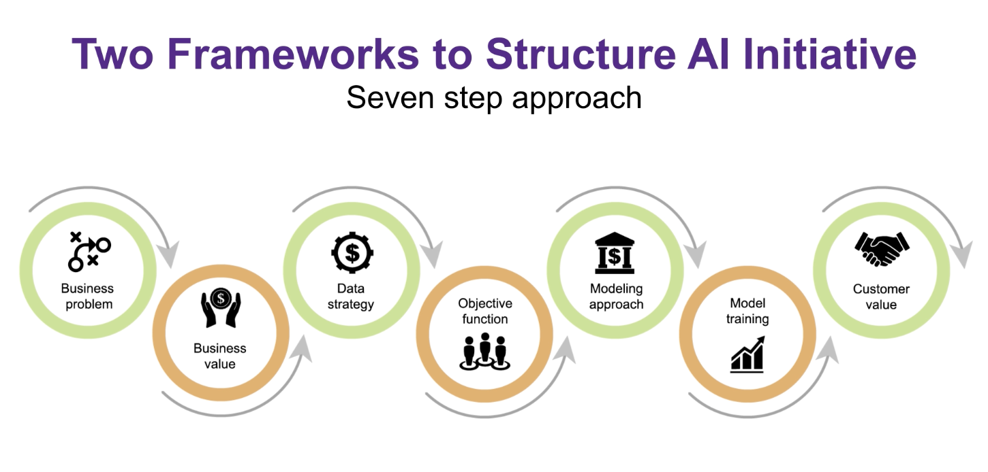
Estructura inicial
7 PASOS
Decisión de negocio
Estrategia de datos
Enfoque del modelo
Valor para el cliente
Función objetivo
Entrenar el modelo
Valor para el negocio
Notes:
No se trata de usar IA por moda. Se trata de usarla con propósito.
Iniciamos con un problema de negocio claro, desarrollamos una estrategia de datos, entrenamos modelos, y llegamos al punto más importante: generar valor para el cliente.

Slide 9
ENFOQUE DE SIETE PASOS
Problema de Negocio ¿Cuál es el problema de negocio que se busca resolver y por qué es un problema importante? |  | Valor del Negocio ¿Cuál es el valor comercial anticipado que puede generar la iniciativa y cuál es una estimación rápida y cuantitativa de ese valor?
Función Objetivo ¿Cuál es la variable dependiente que se optimizará y cuáles son las características que se usarán para predecir dicha variable dependiente? | Enfoque de Modelado ¿Qué tipo de enfoque de aprendizaje automático (ML) se ajusta mejor al problema de negocio y qué algoritmos o herramientas deben aplicarse? | Entrenamiento del Modelo ¿Cómo se mejorará el modelo mediante la retroalimentación de los aprendizajes? ¿Cómo se instrumentarán las decisiones y cómo se difundirán los resultados? | Valor para el Cliente ¿Cuál es la propuesta de valor de la iniciativa para los clientes y cómo mejorará su experiencia respecto al estado actual?
Estrategia de Datos ¿Cuáles son las entidades principales de datos y sus variables descriptivas? ¿Cuáles son las fuentes primarias y secundarias de datos? ¿De dónde provienen y con qué frecuencia se recolectarán? ¿Qué datos se procesan por lotes y cuáles en tiempo real? ¿Cómo se instrumentarán los datos? ¿Qué técnicas de ingeniería y preprocesamiento de datos se requerirán? ¿Qué medidas de protección de datos existen? ¿Cómo se gobernarán la privacidad, el consentimiento, la transparencia algorítmica y la equidad?
Notes:
Cada proyecto de datos inicia con una pregunta: ¿qué queremos optimizar? Desde ahí construimos todo el flujo: objetivos, datos, algoritmos y entrenamiento. Pero el punto final no es técnico, es estratégico: el valor para el cliente que demuestra valor

Slide 10

Las barreras del análisis de datos

Slide 11

Información fragmentada: No tener toda la información en un mismo lugar.
Inconsistencia y desalineación: Un área dice algo y otra área dice lo contrario.
Tecnología (Infraestructura): Sistemas heredados (obsoletos) que no se comunican
Personas y cultura: resistencia al cambio cultural que promueva el intercambio de datos y la colaboración entre departamentos.

Slide 12
Cadena de restaurantes
Información fragmentada: Tenían la información dispersa en varios archivos de Excel: uno para ventas, otro para comensales y otro para el consumo promedio por ticket.
Inconsistencia y desalineación: Los gerentes veían restaurantes vacíos, pero marketing decía que las campañas eran un éxito..
Tecnología (Infraestructura): Utilizaban distintos sistemas: uno para agendar citas, otro para registrar la llegada de los comensales y un tercero para capturar las comandas.
Personas y cultura: Cada área del restaurante capturaba la información a su manera: no existían reglas de registro claras, y en algunos casos, simplemente no se registraban los datos.
Notes:
No se trata solo de recolectar datos. Se trata de conectarlos, interpretarlos y convertirlos en decisiones.
Los silos de datos fragmentan la información, y las culturas desalineadas distorsionan la verdad.
El resultado: decisiones lentas, duplicación de esfuerzos y pérdida de rentabilidad.

Slide 13

Diagnostico inicial
Timeline de 14 días con 3 fases:
Semana 1: definición del problema de negocio y objetivos.
Semana 2: análisis de información disponible, identificación de vacíos y diseño de propuesta de trabajo.
Resultado: Informe ejecutivo + plan de trabajo de analítica de datos.

Slide 14

Ayudamos
a que crezcas
más rentable...
669.1360900
nando@ideasfrescas.com.mx
www.ideasfrescas.com.mx
@ideasfrescas
Una cita a ciegas...

